Slide 1
Безопасность веб-приложений. Базовые уязвимости.

Slide 2
Рассматриваемые темы
Подробно об SQLi
LFI
RCE

Slide 3
Подробно об SQLi
Реляционная база данных - база данных, построенная на основе реляционной модели.
В реляционной базе каждый объект задается записью (строкой) в таблице. Реляционная база создается и затем управляется с помощью реляционной системы управления базами данных.
Фактически реляционная база данных это тело связанной информации, сохраняемой в двухмерных таблицах.
Связь между таблицами может находить свое отражение в структуре данных, а может только подразумеваться, то есть присутствовать на неформализованном уровне.
Каждая таблица БД представляется как совокупность строк и столбцов, где строки соответствуют экземпляру объекта, конкретному событию или явлению, а столбцы - атрибутам (признакам, характеристикам, параметрам) объекта, события, явления.

Slide 6
Запрос на получение всего содержания таблицы «categories»

Slide 7
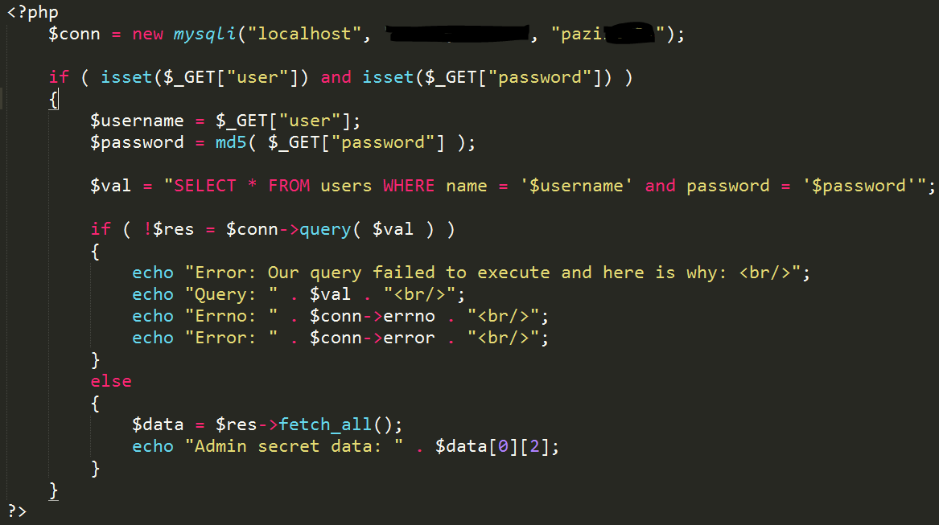

Slide 8
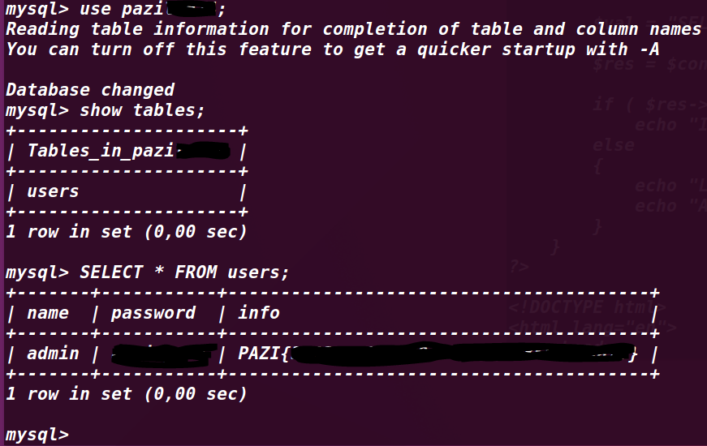

Slide 9
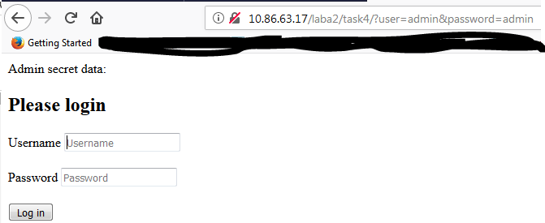

Slide 10
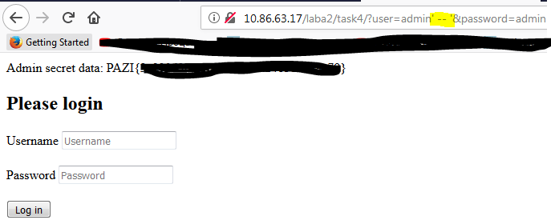

Slide 11
LFI
Local File Include (LFI) — уязвимость, которая позволяет удаленному пользователю получить доступ к нужной информации с помощью специально сформированного запроса к произвольным файлам. Грубо говоря, LFI представляет собой подключение любого файла на сервере к вызываемому файлу. Что делит LFI на две ветки: выполнение содержимого подключаемого файла и чтение содержимого подключаемого файла. Уязвимости класса LFI чаще всего встречается в различных менеджерах файлов.

Slide 12
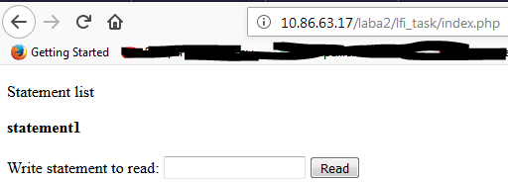

Slide 13
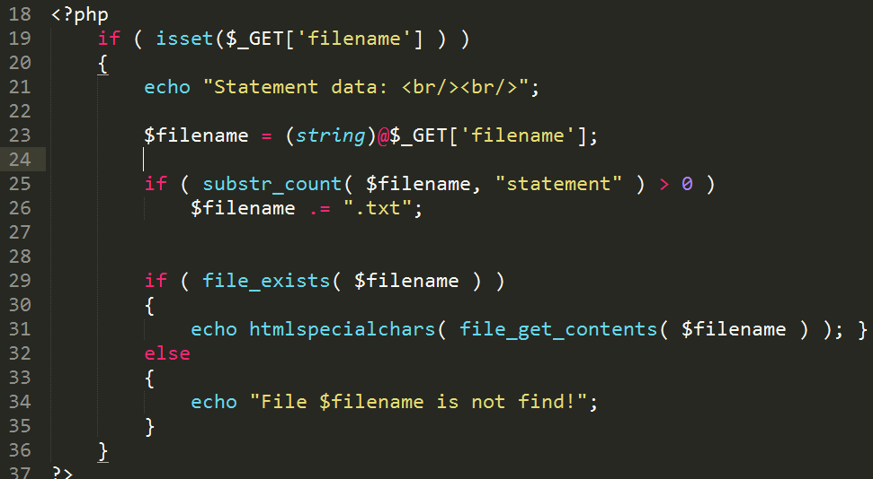

Slide 14
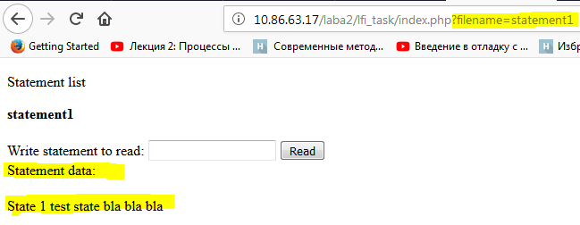
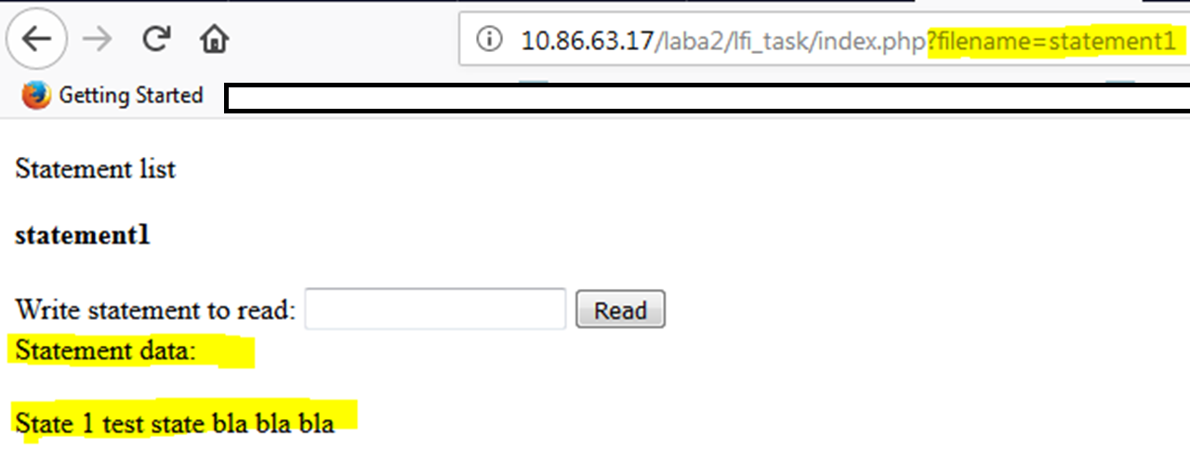

Slide 15
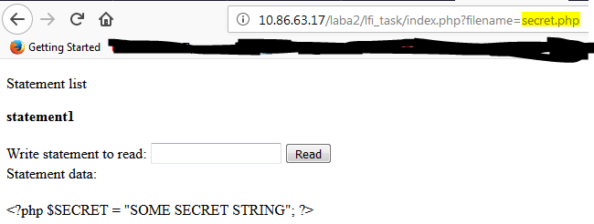

Slide 16
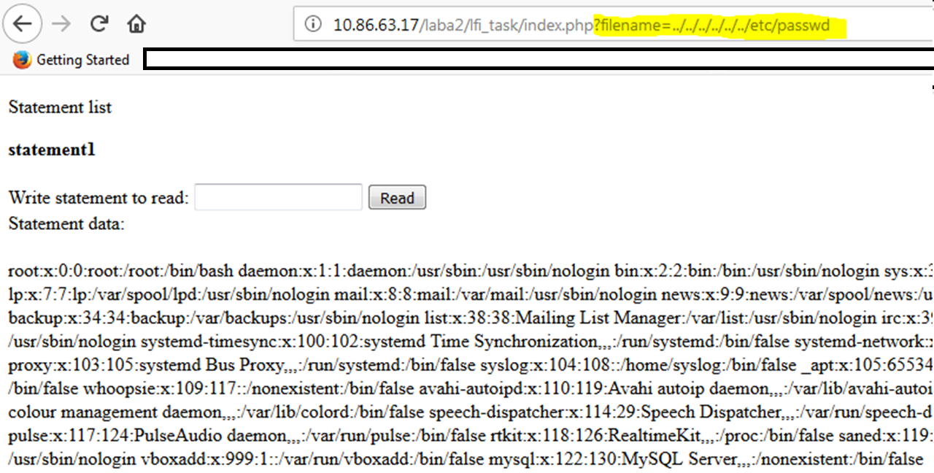
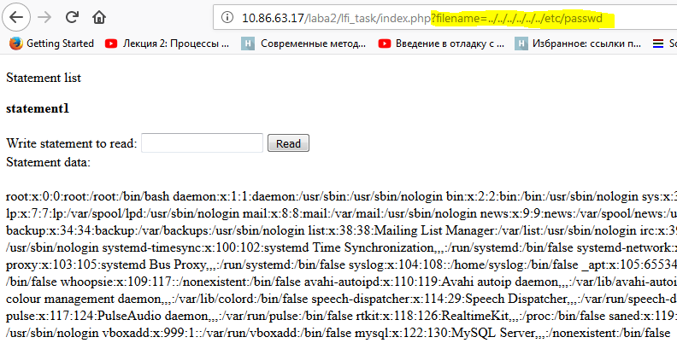

Slide 17
RCE
RCE (англ. Remote Code Execution) – компьютерная уязвимость, при которой происходит удаленное выполнение кода на взламываемом компьютере, сервере и т.п. RCE является максимальной угрозой класса А1 по классификации OWASP. А также это гарантированный способ взлома сайтов и веб приложений. RCE - является одной из самых опасных уязвимостей.
Возможность удаленного внедрения кода в серверный скрипт в 100% случаев приводит к взлому ресурса. С помощью RCE злоумышленник сразу получает доступ к серверу атакуемого сайта, размещая на нем веб-шеллы, или любой другой вредоносный код.
Возможность эксплуатации RCE возникает из за грубейших ошибок разработки сайта, отсутствия фильтрации передающих параметров, использование небезопасных функций и приемов программирования.

Slide 19
